Slide 1

PROGETTAZIONE DI UN SOFTWARE PER LA
TRACCIABILITA’ NELLA FILIERA DELL’AUTOMOTIVE
Nicholas Farinato 820995
Università degli Studi di Milano Bicocca
Scuola di Scienze
Dipartimento di Informatica, Sistemistica e Comunicazione
Corso di laurea in Informatica
Relatore: Giovanni Denaro

Slide 2
CONTENUTI
01
02
ANALISI
BACKGROUND
03
04
PROGETTO TECNICO
RISULTATI
Audit con i clienti e raccolta informazioni
Tecnologie utilizzate per la soluzione
Implementazione tecnica della web app
Feedback ottenuto dai key user e obiettivi futuri

Slide 3
PREMESSA
1956
ALLUMINIO
CLIENTI
QUALITA’
Nascita Fontana Group
Lavorazione, stampaggio e core business
Jaguar,Rolls Royce, Audi e Ferrari
Efficienza e ottimizzazione dei processi

Slide 4
ANALISI DEI REQUISITI
CLIENTI
PLANT
JOB ROTATION
PROCESSO
01
02
03
04
Esigenza di tracciare i pezzi
Uniformare il metodo di lavoro
Analizzare ed interpretare i dati
Adattarsi ad una struttura di lavoro atipica

Slide 5
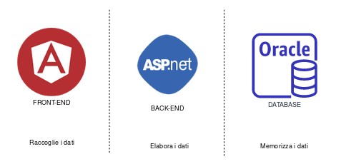
BACKGROUND E TECNOLOGIE
Architettura della Web Application

Slide 6
PROGETTO TECNICO
TRACCIABILITA’
RINTRACCIABILITA’
ANALISI
Processo di generazione del codice
Lettura dati e informazioni
Controllo efficienza lavorativa

Slide 7
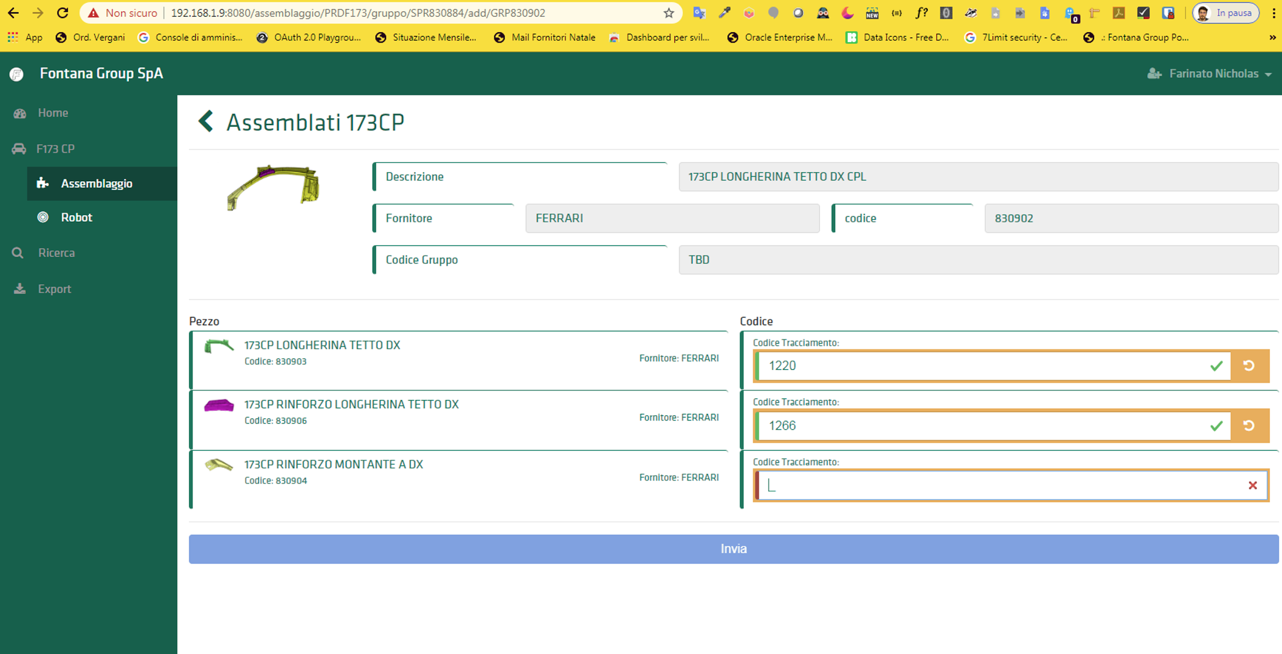
CONTENTS OF THIS TEMPLATE
Here’s what you’ll find in this Slidesgo template:
Premessa-1
Analisi-1
Background-1
Progetto tecnico
Estensione ed implementazione
Risultati
You can delete this slide when you’re done editing the presentation.

Slide 8
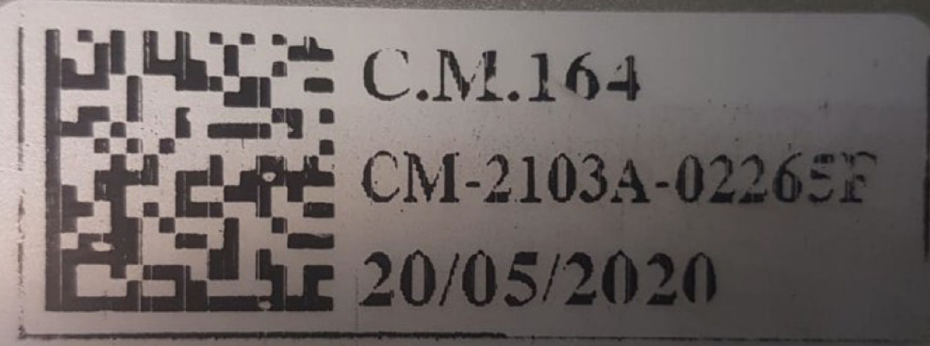
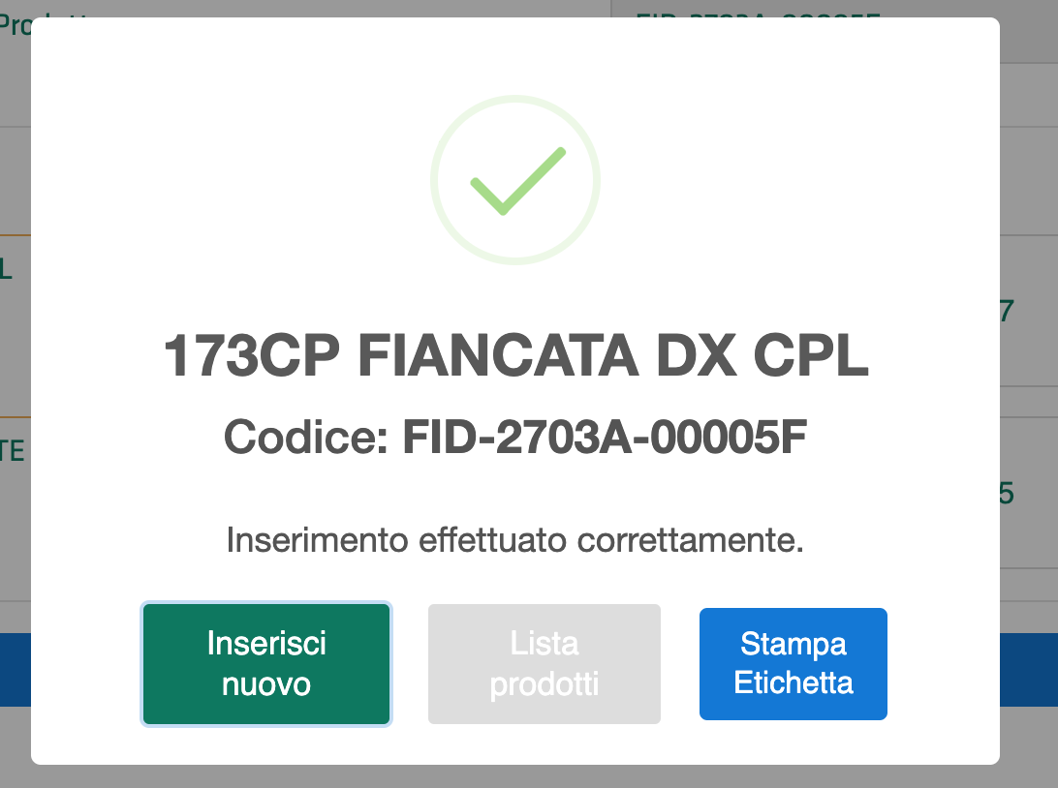
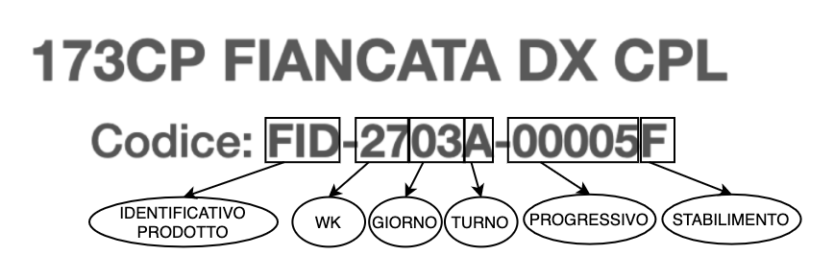
LOGICHE DI
IDENTIFICAZIONE
01.
Codice generato dal software
Etichetta generata
02.
03.
Legenda codice

Slide 9
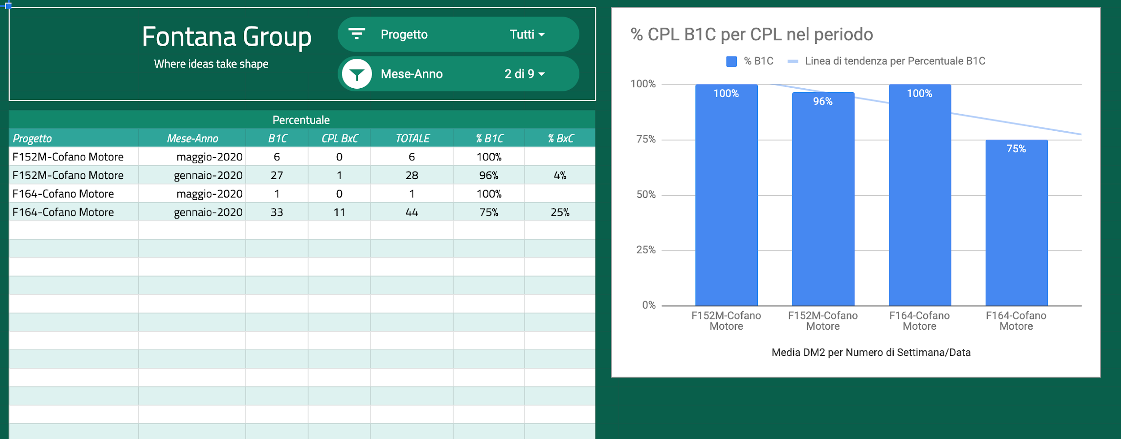
ESTENSIONI ED ESTENDIBILITÀ
Possibilità di interazione con Big data e la Google Suite

Slide 10
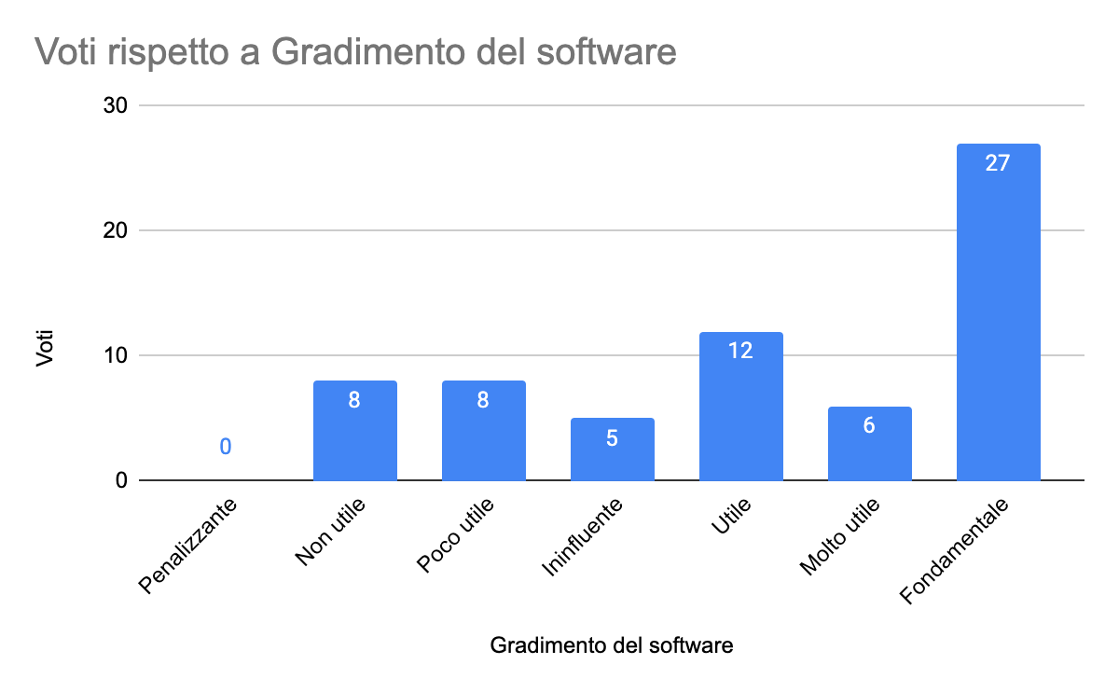
FEEDBACK E RISULTATI
45/66
Numero di utenti che hanno reputato positivo il progetto

Slide 11
GRAZIE PER L’ATTENZIONE

